Slide 1
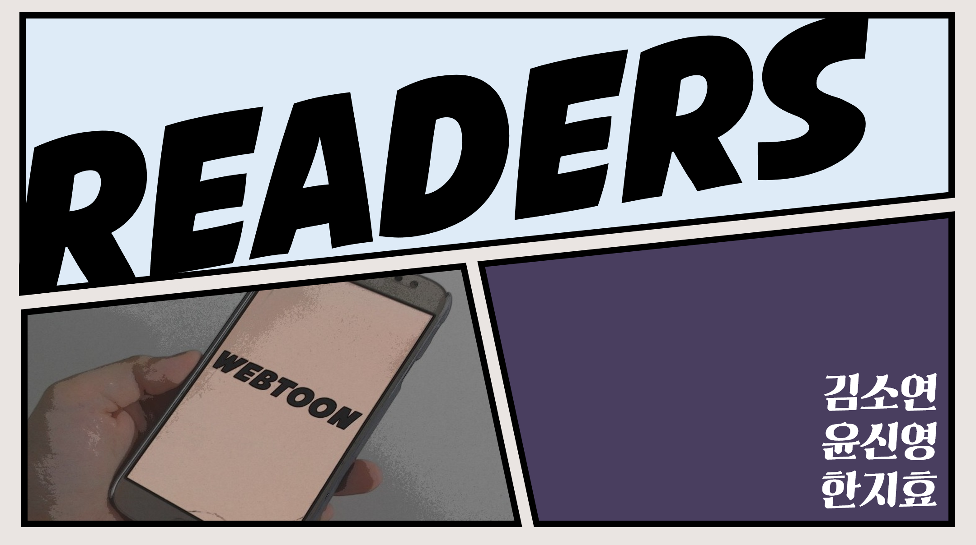

Slide 2
목 차
1
중간 점검 상황 + 멘토 피드백
2
앱 플로우 차트
3
프로토타입 및 앱 구현 진도
2
주간 계획 및 개인별 세부 계획
2P
Notes:
발표에 앞서 먼저 목차를 설명 드리겠습니다. 먼저 주제

Slide 3
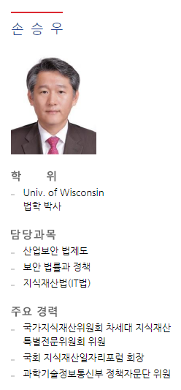
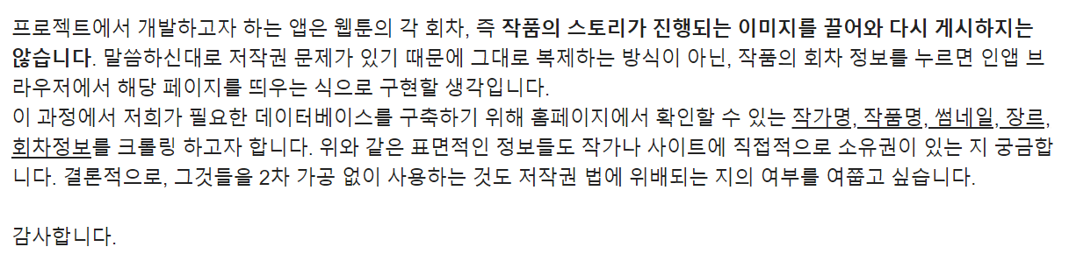

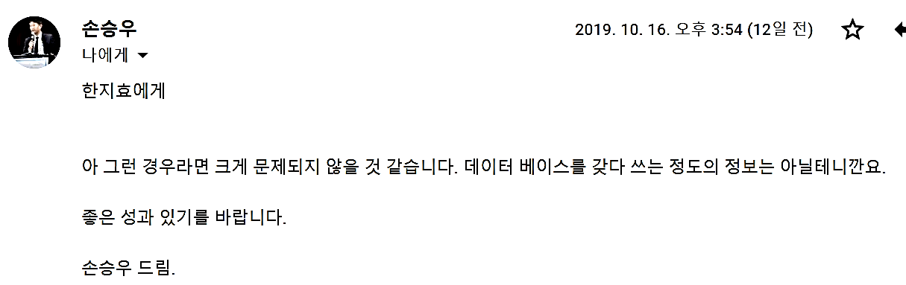
피드백 + 멘토 중간 미팅
3P

Slide 4
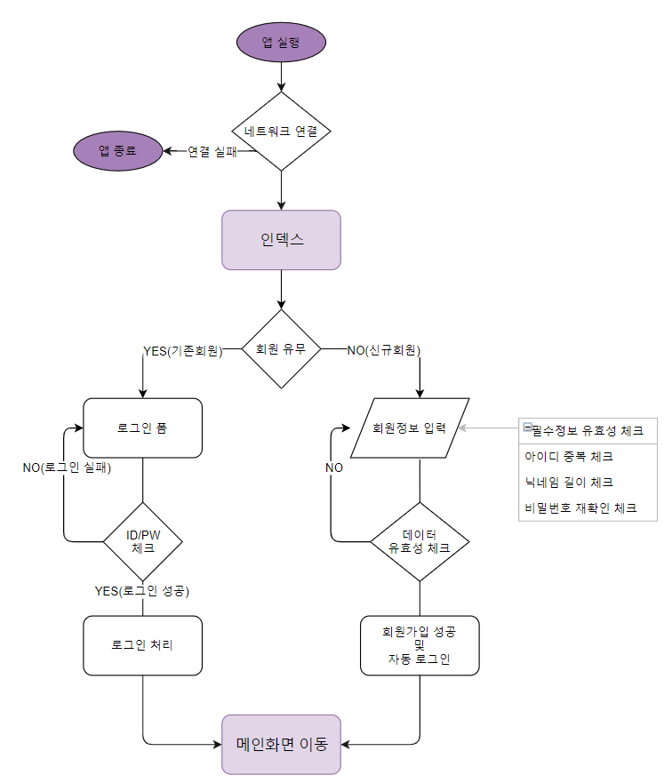
APP 플로우 차트 - 로그인
앱 실행
인덱스 화면
회원 유무 확인
메인화면 이동
4P

Slide 5
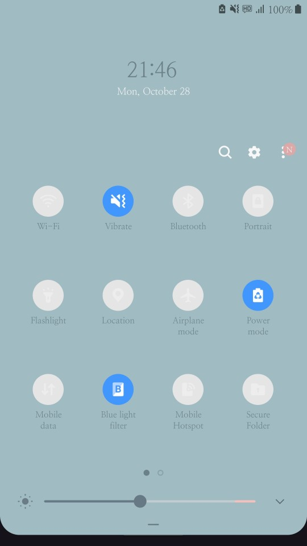
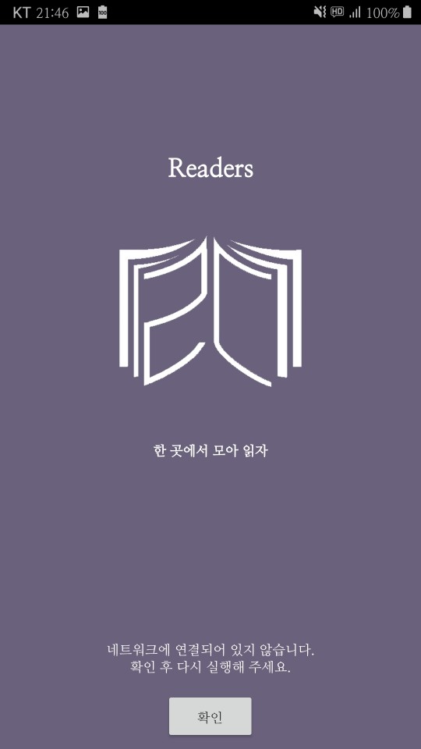

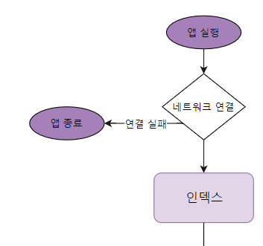

APP 플로우 차트 - 로그인
앱 실행
- 네트워크 연결 확인
YES: 인덱스 화면으로 이동
NO: 앱 종료
5P

Slide 6
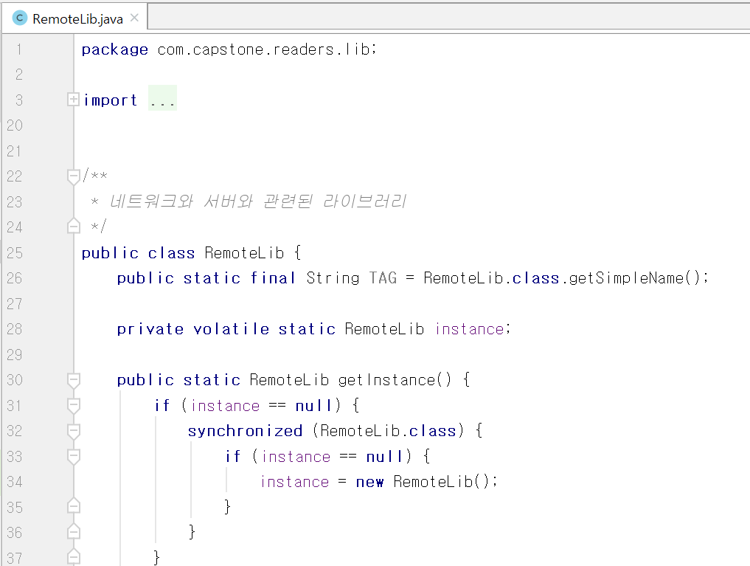
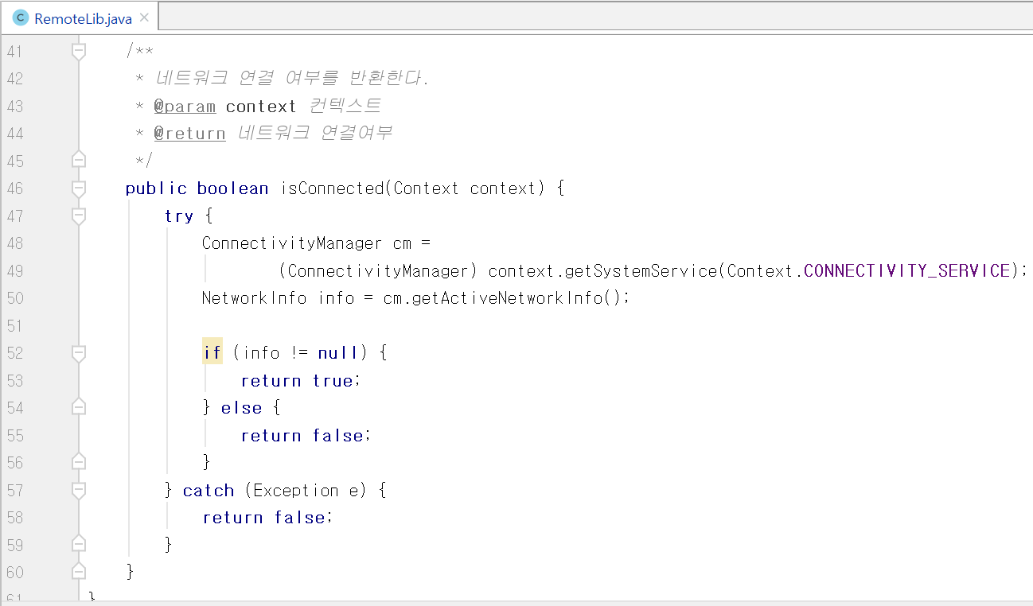
- Context를 인풋으로 받아 네트워크 연결 상태 확인
- 연결이 안 되어 있다면 인덱스 화면에서 표시
<네트워크 서버와 관련된 라이브러리>

Slide 7
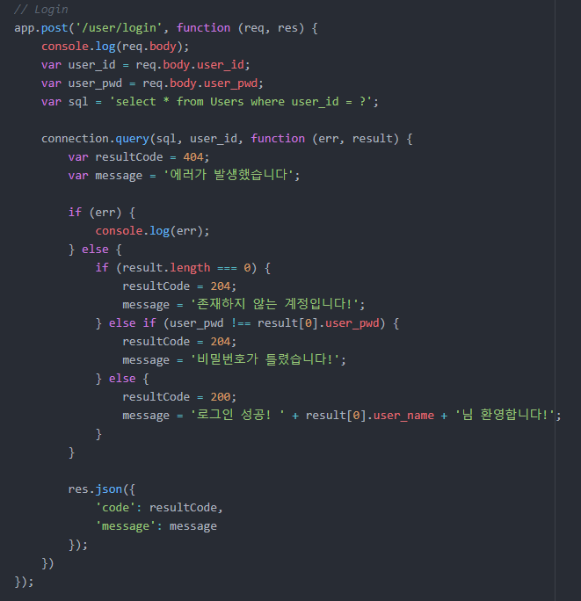
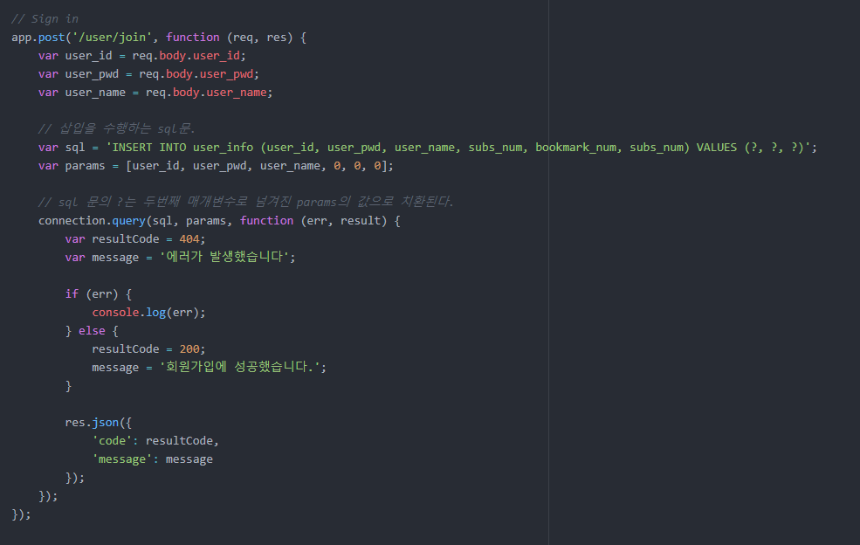
<- 로그인을 위해서 아이디를 포함한 row가 있는지 확인, 있다면 비밀번호가 일치하는지 DB에서 확인하는 코드
user 측에서 post 방식으로 보낸 id, 패스워드, 이름을 얻어
user 테이블에 삽입하는 코드

Slide 8
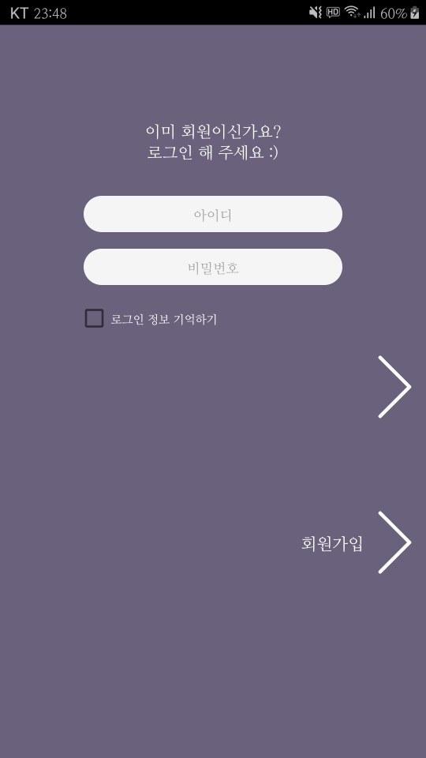
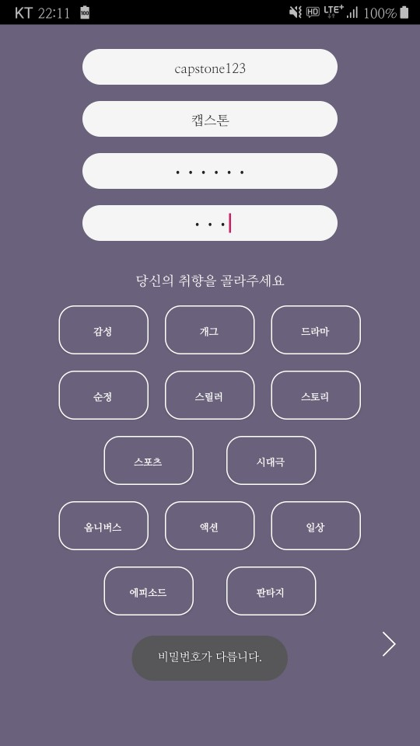

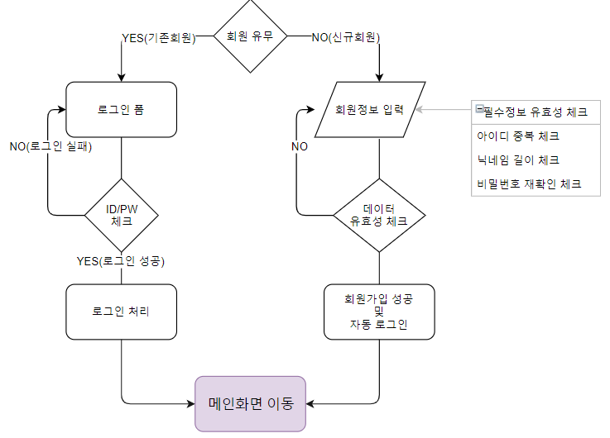
APP 플로우 차트 - 로그인
8P

Slide 9
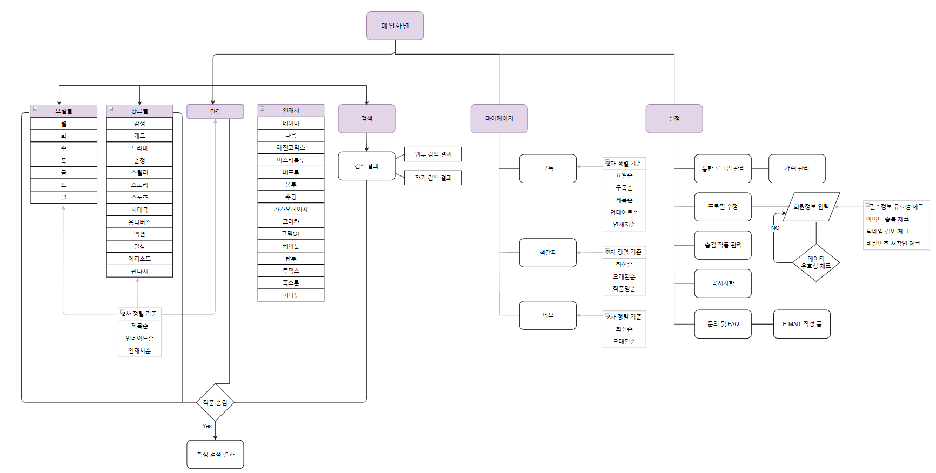
APP 플로우차트 - 메인화면
9P

Slide 10
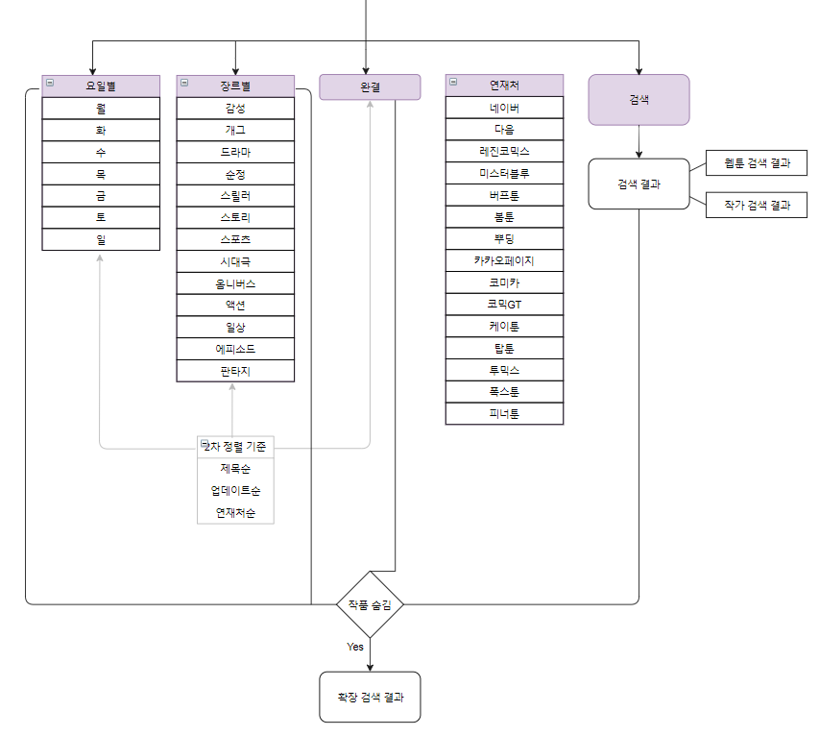
APP 플로우차트 - 메인화면
HOME
요일별/장르별/완결/연재처로 분류된 웹툰들
2차 정렬 기준으로 제목/업데이트/연재처순 사용
총 15개의 연재처
키워드 입력 시 웹툰명과 작가명으로 검색
10P

Slide 11
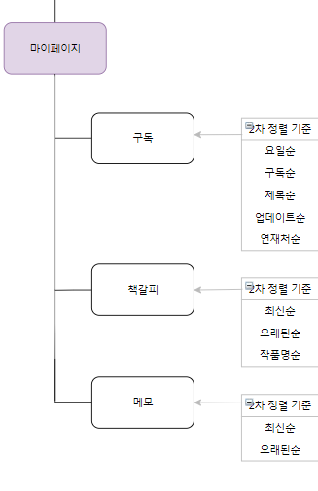
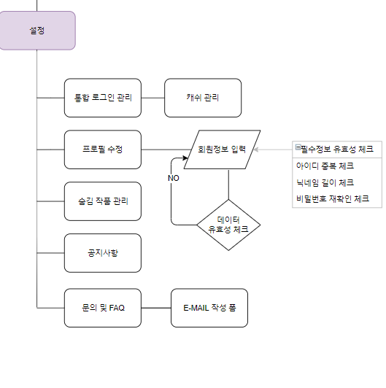
APP 플로우차트 - 메인화면
11P

Slide 12
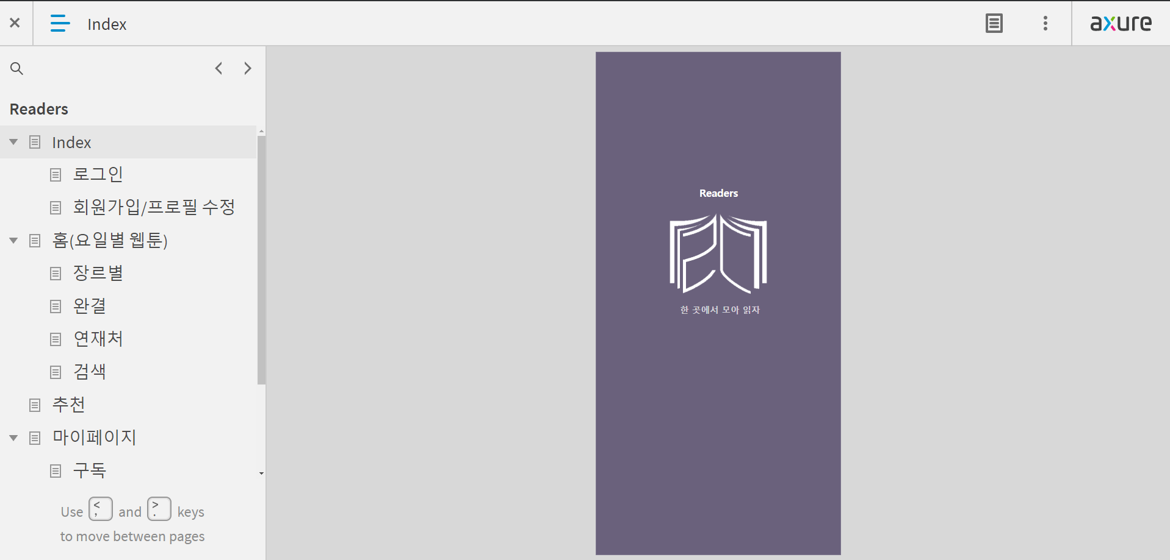
진행 상황-프로토타입
https://xleegk.axshare.com/
12P

Slide 13
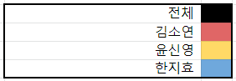
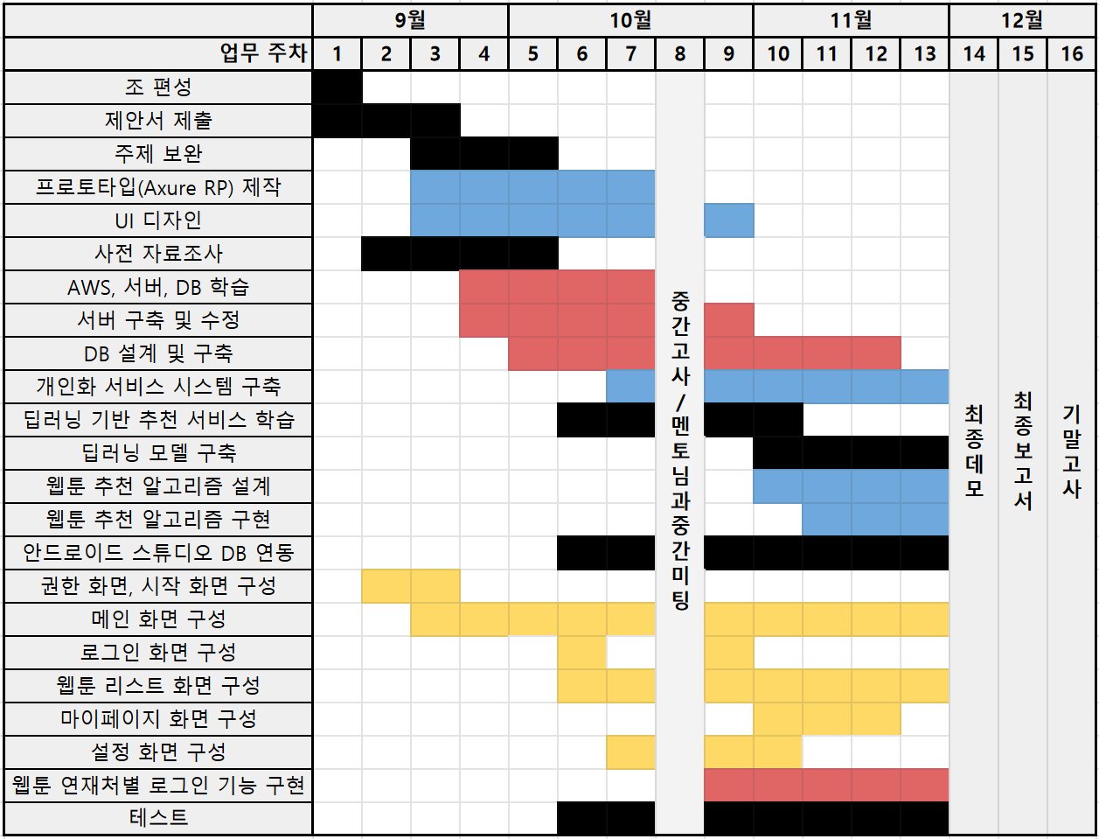
주간 계획 진행도
13P

Slide 14
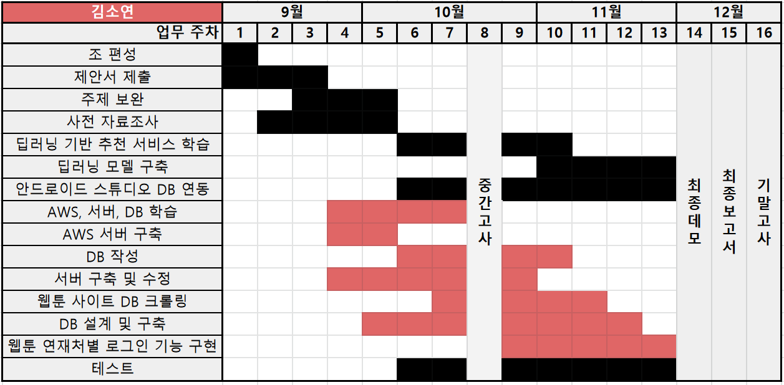
개인별 세부 계획-김소연
14P

Slide 15
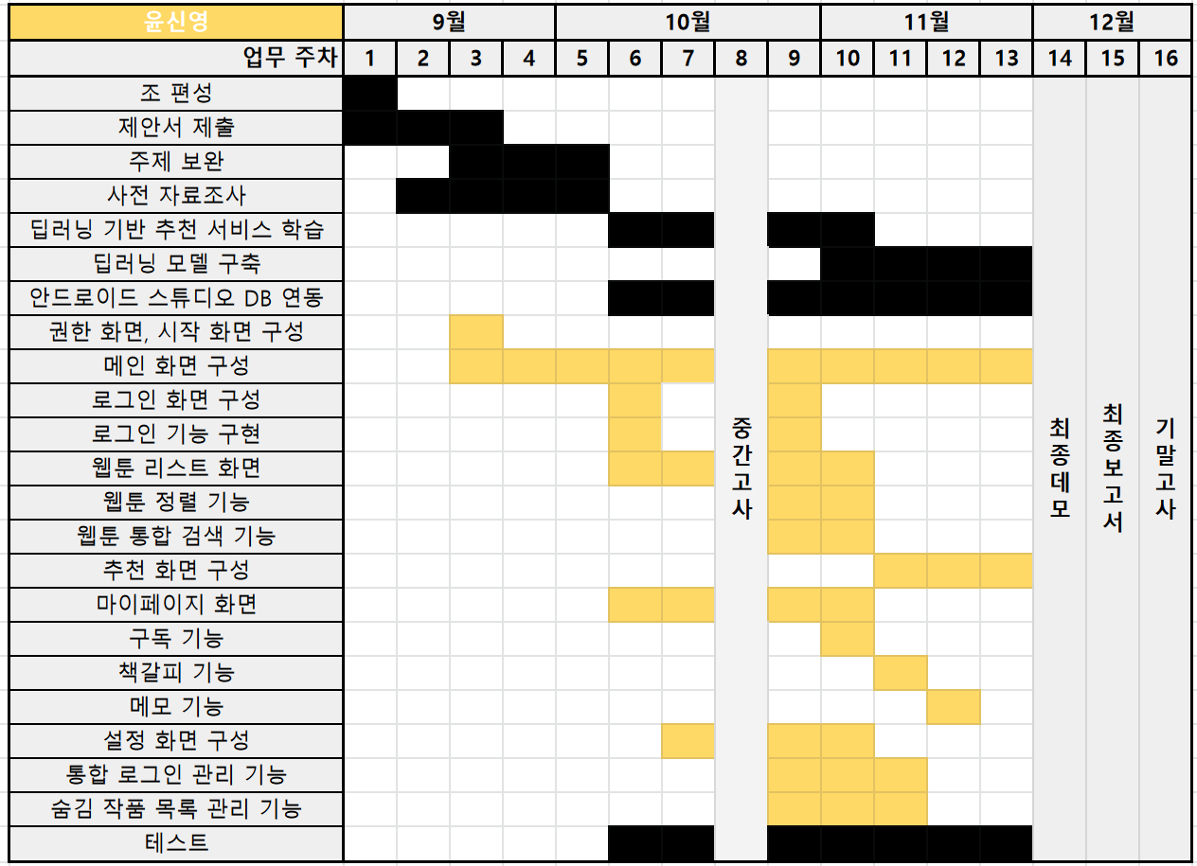
개인별 세부 계획-윤신영
15P

Slide 16
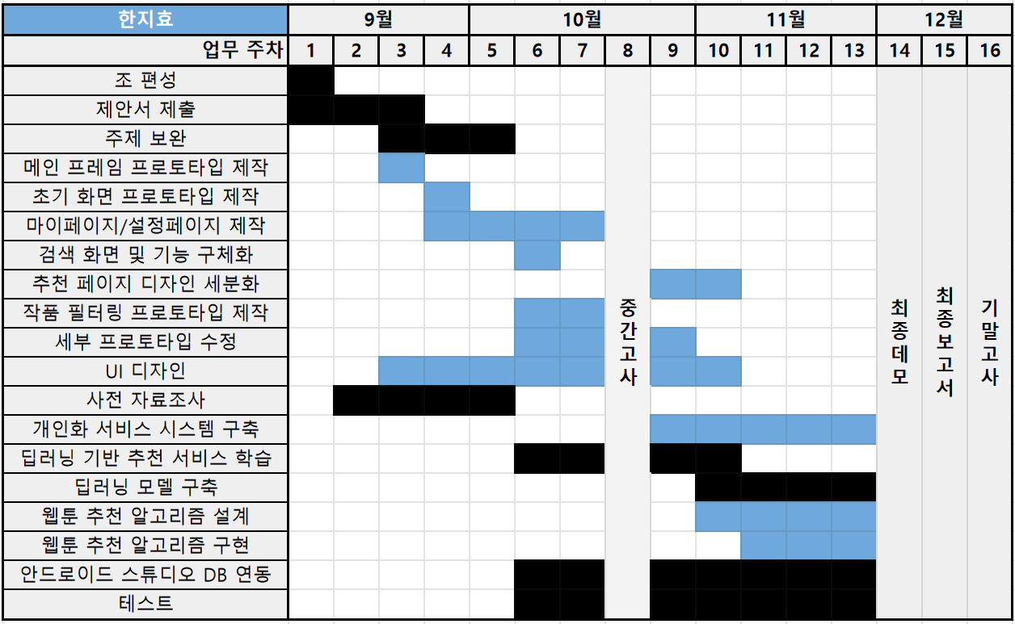
개인별 세부 계획-한지효
16P

Slide 17
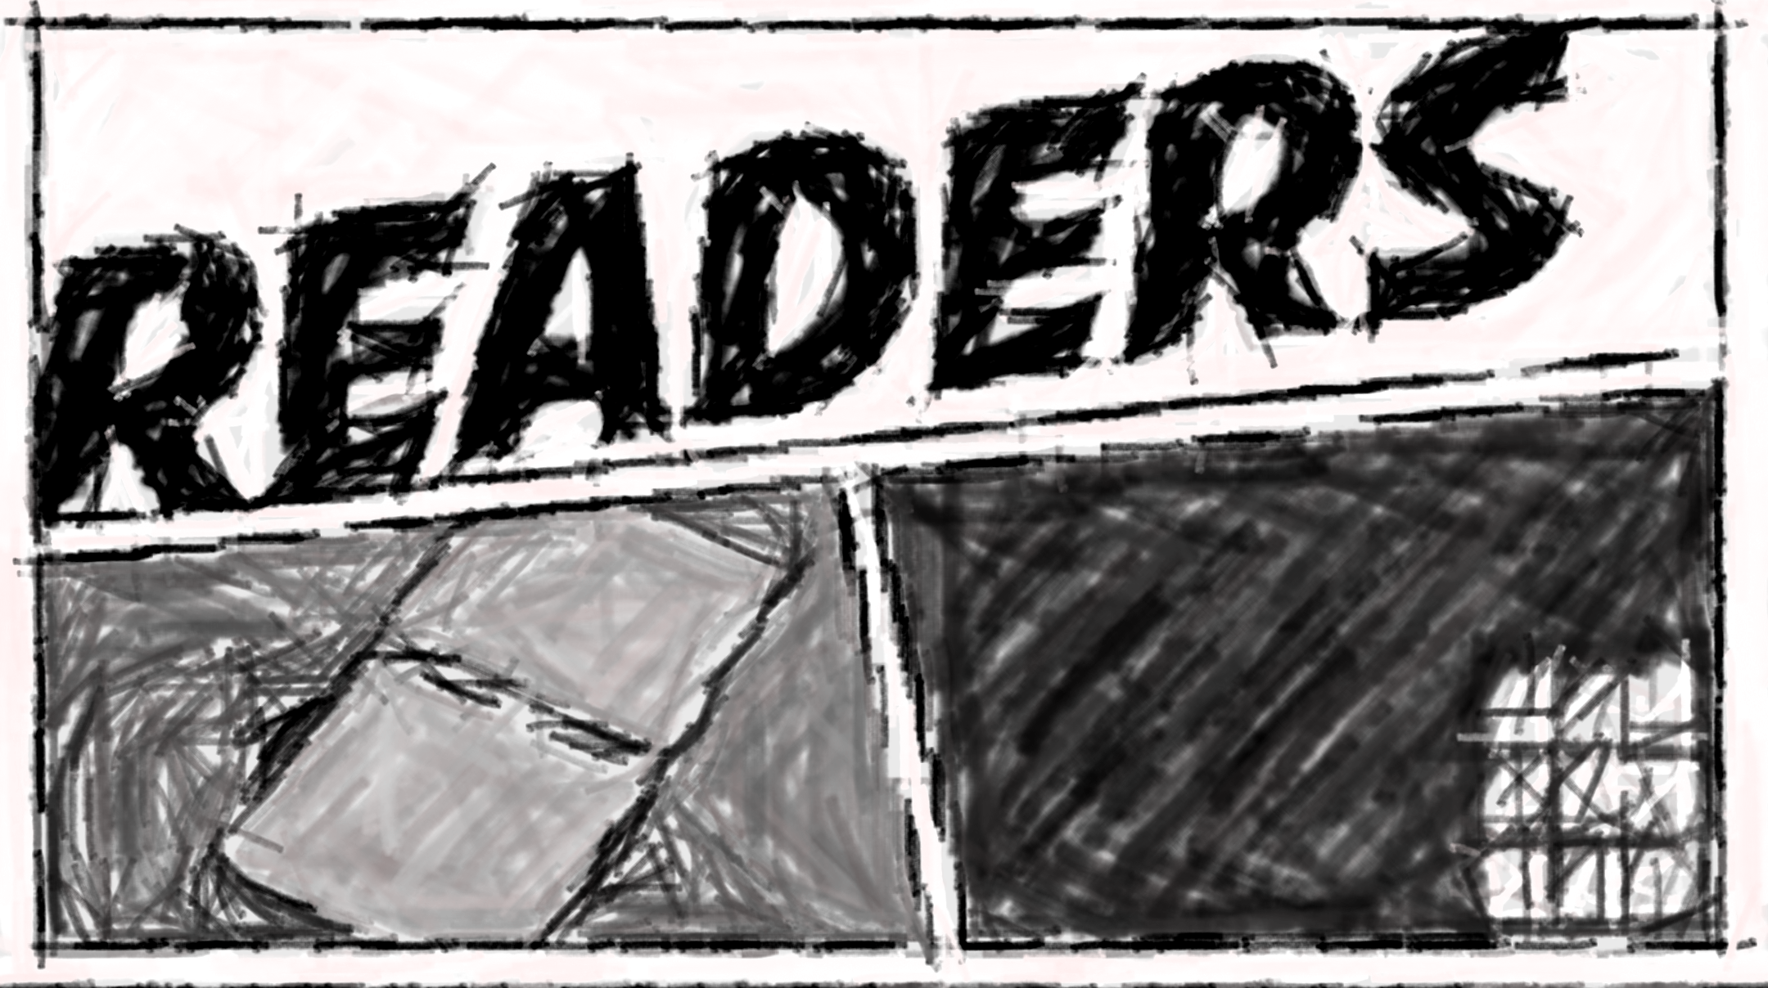
감사합니다

